Slide 1
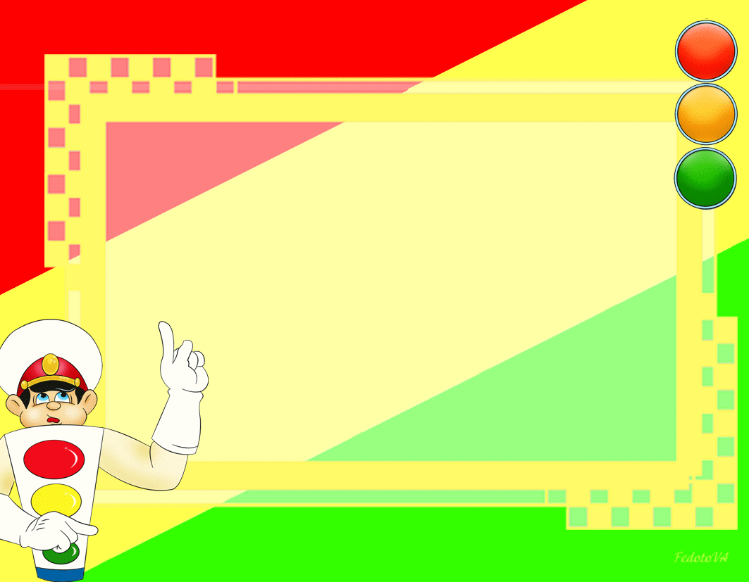
Лучший уголок БДД
МБДОУ «Уярский детский сад «Планета детства»
Подготовительная группа «КАПЕЛЬКА»
Воспитатели: Кислова Н.А.
Донских А.В.
Уяр, 2021

Slide 2
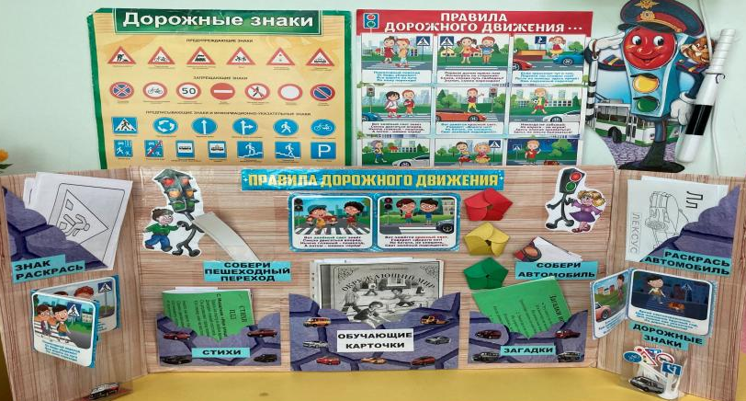
Хотим представить вам на обозрение – наш уголок по Безопасности Дорожного Движения

Slide 3
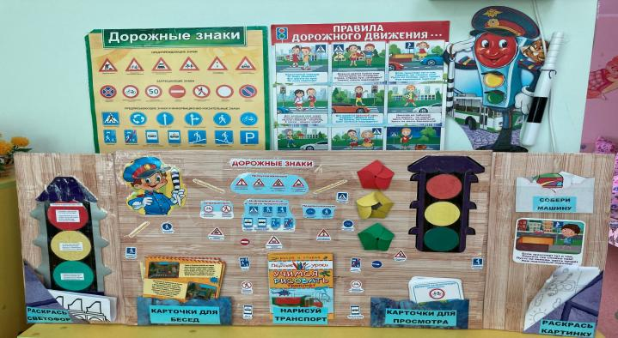
Наш уголок состоит из плакатов «Дорожные знаки» и «Правила дорожного движения», цветного светофора с полицейским жезлом и большого, двустороннего лэпбука с различными материалами и играми, посвященными БДД.

Slide 4
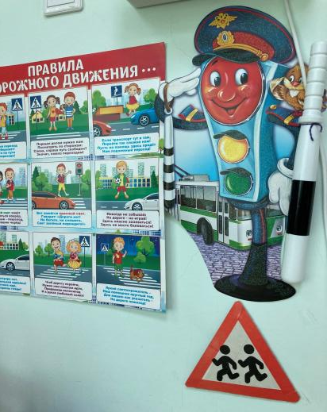
Все материалы находятся в свободном доступе и дети нашей группы очень любят ими пользоваться. Каждый находит себе занятие и больше узнает о безопасности дорожного движения.

Slide 5
Наш лэпбук содержит:
карточки для бесед;
карточки для просмотра;
обучающие материалы;
раскраски;
макеты дорожных знаков;
пазлы;
стихотворения «Правила дорожного движения»;
загадки по БДД;
информационные картинки;
пособия «Учимся рисовать «ТРАНСПОРТ».

Slide 6
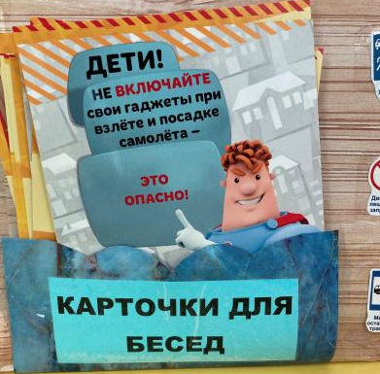
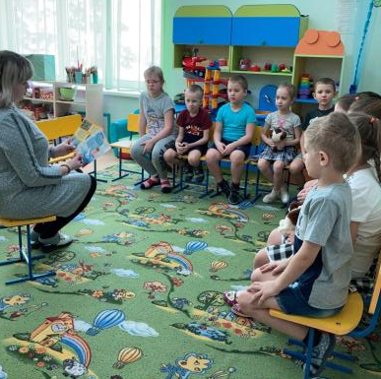
Карточки и обучающие материалы помогают воспитателям проводить беседы о безопасности дорожного движения и о соблюдении правил дорожного движения.

Slide 7
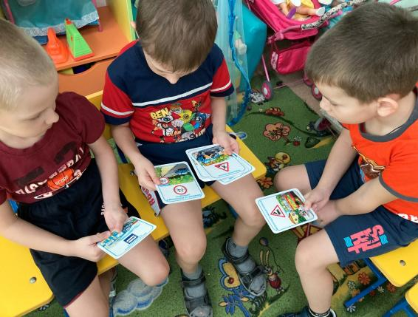
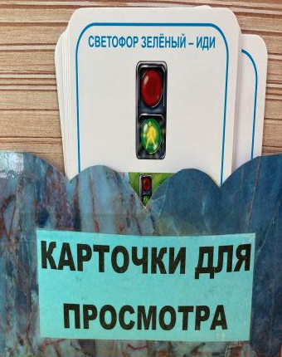
Карточки для просмотра помогают детям в логической игре «Дорожные знаки» и настольной игре «Лото «ПДД».

Slide 8
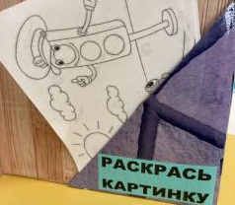
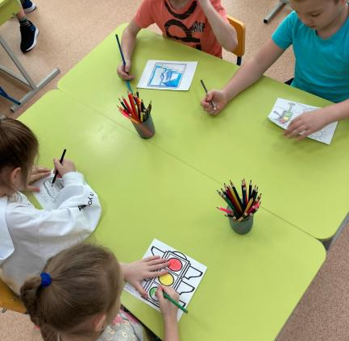
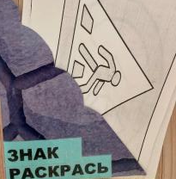
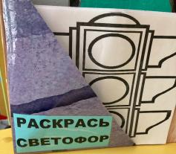
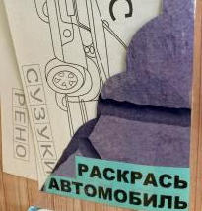
Раскраски закрепляют знания детей о цветах светофора, дорожных знаках и видах транспорта. А также формируют умение аккуратно закрашивать картинки и доделывать начатое до конца.

Slide 9
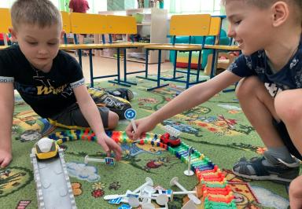
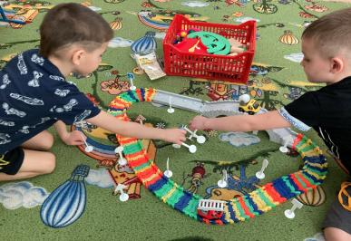
В играх, мальчики любят использовать макеты дорожных знаков, они строят проезжие части, расставляют знаки и управляют игрушечными автомобилями как взрослые. Такие игры способствуют закреплению знаний о безопасности на дорогах.

Slide 10
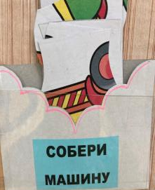
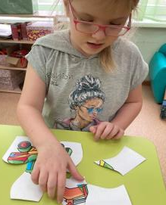
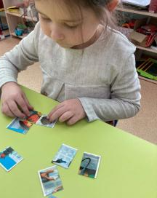
Собирая картинки из частей дети учатся понимать связь между отдельными частями и целыми, тренируют внимание и память. А пазлы по теме ПДД также закрепляют знания о безопасности на дорогах.

Slide 11
СПАСИБО ЗА ВНИМАНИЕ!

